Slide 1
MESSAGE FACTORS IN
PERSUASIVE COMMUNICATION
M-7

Slide 2
WAKTU | MATERI | KETERANGAN
Minggu ke-1 (27-31 Januari 2020) | Introduction to Persuasion | Kuliah dan diskusi
Minggu ke-2 (3-7 Februari 2020) | Overview of Persuasive Communication | Kuliah dan diskusi
Minggu ke-3 (10-14 Februari 2020) | Historical and Ethical Persuasive Scholarship | Presentasi kel. 1
Minggu ke-4 (17-21 Februari 2020) | Attitudes : Definition and structure Functions and Consequences | Presentasi kel. 2 & kel. 3
Minggu ke-5 (24-28 Februari 2020) | Processing Persuasive Communication | Presentasi kel. 4
Minggu ke-6 (2-6 Maret 2020) | Source Factors | Presentasi kel. 5
Minggu ke-7 (9-13 Maret 2020) | Message Factors : Fundamental of the message Emotional Message Appeals | Presentasi kel. 6 & kel. 7
Minggu ke-8 (16-20 Maret 2020) | UTS
Minggu ke-9 (23-27 Maret 2020) | Media Persuasion | Presentasi kel. 8
Minggu ke-10 (30 Maret-3 April 2020) | Interpersonal Persuasion The Use of Persuasive in Advertising and IMC | Presentasi kel. 9 dan kel.10
Minggu ke-11 (6-10 April 2020) | Theory of Research Persuasion | Kuliah dan diskusi
Minggu ke-12 (13-17 April 2020) | Persuasiveness of Narrative | Kuliah
Minggu ke-13 (20-24 April 2020) | Persuasive and Communication Campaign | Kuliah
Minggu ke-14 (27 April-1 Mei 2020) | Persuasive and Communication Campaign (2) | Praktik
Minggu ke-15 (4-13 Mei 2020) | Review/ Kuis
Minggu ke-16 (14-20 Mei 2020) | UAS

Slide 3
NO | MATERI | WAKTU | KELAS A | KELAS B | KELAS C
1 | Historical & Ethical Persuasive | 13-14 Feb 20 | Kel. 3 | Kel. 8 | Kel. 2
2 | Attitudes : Definition & Structure | 20-21 Feb 20 | Kel. 4 | Kel. 2 | Kel. 3
3 | Attitudes : Functions & Consequences | 20-21 Feb 20 | Kel. 7 | Kel. 4 | Kel. 5
4 | Processing Persuasive Comm | 27-28 Feb 20 | Kel. 9 | Kel. 7 | Kel. 1
5 | Source Factor | 5-6 Maret 20 | Kel. 2 | Kel. 9 | Kel. 4
6 | Message Factors : Fundamental of the message | 12-13 Maret 20 | Kel.1 | Kel. 1 | Kel.1
7 | Message Factors : Emotional message appeals | 12-13 Maret 20 | Kel 8. | Kel. 10 | Kel.2
8 | Media & Persuasion | 26-27 Maret 20 | Kel. 5 | Kel. 6 | Kel. 3
9 | Interpersonal Persuasion | 2-3 April 20 | Kel. 6 | Kel. 3 | Kel.4
10 | The Use of Persuasive in Adv & IMC | 2-3 April 20 | Kel.10 | Kel. 5 | Kel. 5

Slide 4
MESSAGE FACTORS IN PERSUASIVE COMMUNICATION
Fundamental of the message

Slide 5
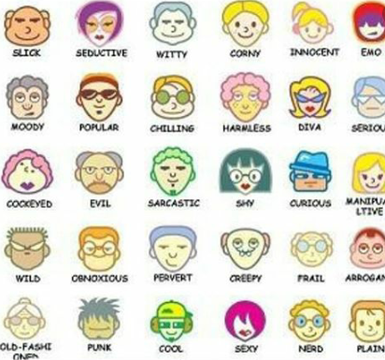
MESSAGE FACTORS IN PERSUASIVE COMMUNICATION
Emotional Message Appeal

Slide 6
FEAR APPEALS
Teori yang menjelaskan bahwa dalam pesan persuasif dapat menunjukkan suatu visual atau pesan yang sifatnya mengancam/memberikan rasa takut pada audiens
Asumsi teori Fear Appeals :
Besarnya tingkat bahaya dari peristiwa yang digambarkan
Menggambarkan kemungkinan terjadinya peristiwa
Adanya efektifitas sebuah respon yang telah direncanakan

Slide 7
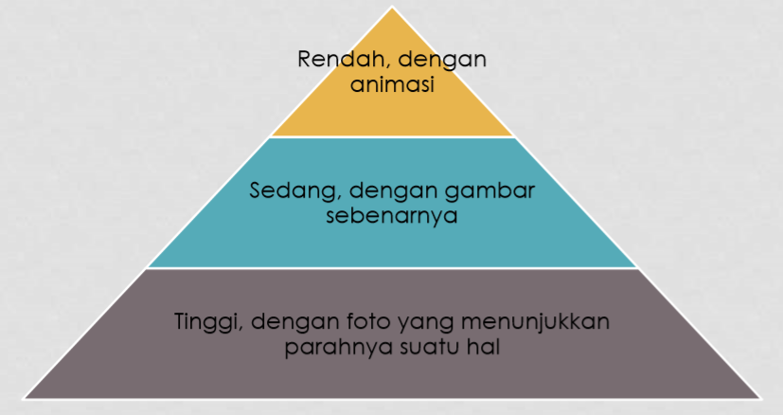
FEAR APPEALS

Slide 8
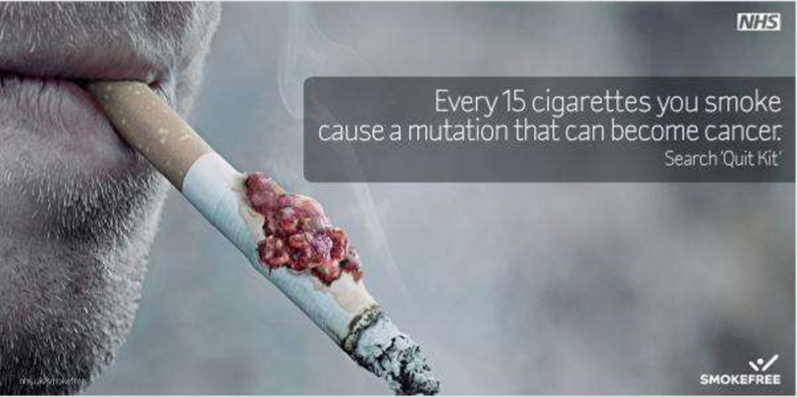
FEAR APPEALS TINGGI

Slide 9
FEAR APPEALS TINGGI

Slide 10
GUILT APPEALS
Terjadi ketika seseorang merasakan penyesalan bahwa dia gagal melakukan apa yang seharusnya atau harus dilakukannya
Misalnya ketika dia melanggar beberapa prinsip sosial, etika atau moral atau peraturan hukum

Slide 11
GUILT APPEALS

Slide 12
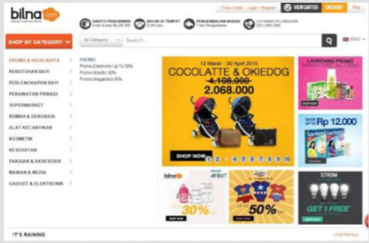
ENAM PRINSIP PESAN PERSUASIF
ROBERT B CIALDINI
RECIPROCATION
Prinsipnya komunikasi persuasif yang kita sampaikan dapat meberikan nilai tukar lebih untuk barang yang anda ingin tawarkan
Posisikan diri Anda sebagai customer, dan ajukan pertanyaan kepada diri Anda “Hal tambahan apa yang ingin Anda dapatkan sehingga Anda mau melakukan pembelian ?”

Slide 13
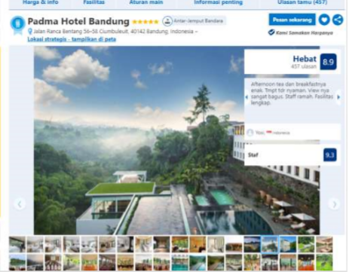
ENAM PRINSIP PESAN PERSUASIF
ROBERT B CIALDINI
SOCIAL PROOF
Social proof terjadi ketika audiens Anda dipengaruhi oleh tindakan orang lain dean mereka cenderung untuk melakukan hal yang sama
Contoh : endorse artis idola, penerapan rating dalam e-commerce

Slide 14
ENAM PRINSIP PESAN PERSUASIF
ROBERT B CIALDINI
COMMITMENT & CONSISTENCY
Kita pasti mengharapkan setiap konsumen untuk membeli produk dalam website untuk setiap kunjungan. Kita tidak ingin mereka mulai ragu untuk membeli produk tersebut
Untuk mengatasi keraguan, sebaiknya gunakan pertanyaan retoris yang dapat meningkatkan Persuasi, proses pesan, menciptakan hubungan yang kuat dan sikap resisten
Contoh pertanyaan retoris :
Bagaimana jika Anda tidak perlu lagi mengantri di supermarket untuk berbelanja bulanan ?
Apakah Anda lapar dan malas untuk jalan keluar?

Slide 15
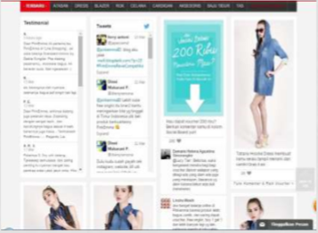
ENAM PRINSIP PESAN PERSUASIF
ROBERT B CIALDINI
BEING LIKEABLE
Buatlah pesan persuasive Anda yang mudah dipahami dan disukai oleh setiap pengunjung dengan membuat pesan yang lebih komunikatif, memberikan respon cepat dan fokus pada pengalaman setiap pembeli

Slide 16
ENAM PRINSIP PESAN PERSUASIF
ROBERT B CIALDINI
BRAND AUTHORITY
Membangun otoritas brand dengan memberikan image pemahaman mendalam tentang permasalahan yang dihadapi oleh customer

Slide 17
ENAM PRINSIP PESAN PERSUASIF
ROBERT B CIALDINI
CREATING SCARCITY
Rasa takut kehilangan atau the Fear Of Missing Out (FOMO) adalah motivator yang sangat kuat bagi potensial customer Anda
Konsumen cenderung akan membeli secara langsung dalam keadaan waktu, diskon atau stock yang terbatas

Slide 18
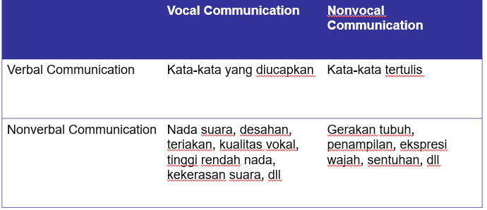
PESAN NON VERBAL

Slide 19
KARAKTERISTIK KOMUNIKASI NONVERBAL
Kemampuan non verbal sangat penting
Setiap perilaku memiliki nilai komunikatif
Komunikasi non verbal terutama bersifat relasional
Komunikasi non verbal memiliki banyak fungsi
Komunikasi non verbal dapat memberikan petunjuk kebohongan
Komunikasi non verbal memiliki pesan ambigu

Slide 20
FUNGSI KOMUNIKASI NON VERBAL
Repeating
Complementing
Substituting
Accenting
Regulating
Contradicting

Slide 21
PENGARUH GENDER PADA
KOMUNIKASI NONVERBAL
Berdasarkan penelitian (Adler & Proctor, 2011), dibandingkan pria, wanita :
Lebih banyak senyum
Menggunakan lebih ekspresi wajah
Menggunakan lebih banyak gerakan tangan dan kepala
Lebih sering menyentuh
Berdiri lebih dengan orang lain
Ekspresif secara verbal
Lebih menggunakan kontak mata

Slide 22
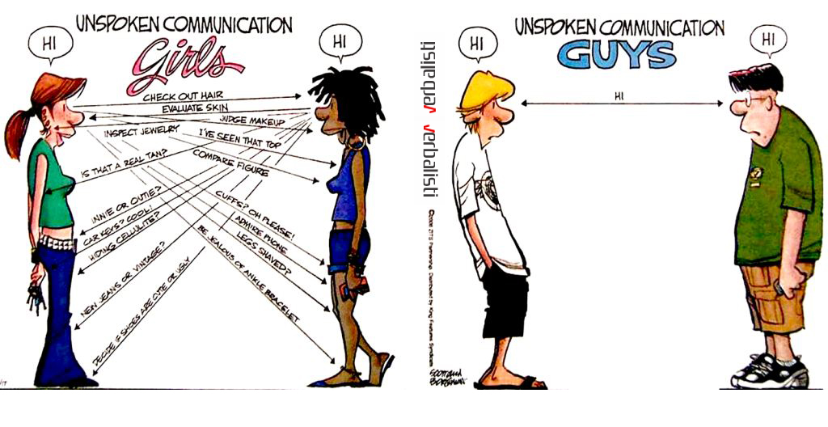
PENGARUH GENDER KOMUNIKASI NONVERBAL
https://verbalistseducation.com/2014/09/16/nonverbal-communication-women-vs-men/

Slide 23
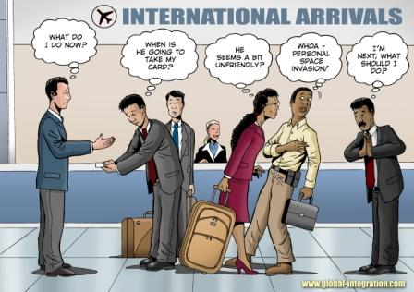
PENGARUH BUDAYA PADA
KOMUNIKASI NONVERBAL
Beda budaya, beda pula komunikasi nonverbalnya
Perilaku nonverbal yang sama, bisa jadi berbeda arti dalam budaya yang berbeda
Adler & Proctor, 2011:216

Slide 24
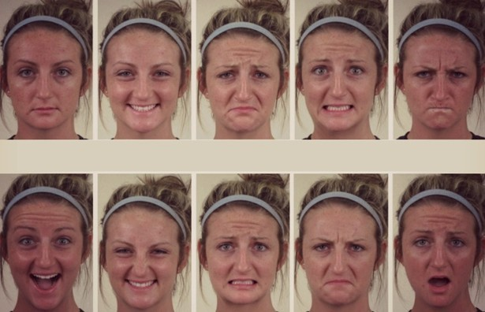
PESAN NON VERBAL
Facial Expression and Eyes Behavior
Bodily Communication
Proxemics
Physical Appearance
Artifacts
Vocal Features
Tactile Communication
Chronemics
https://www.theatlantic.com/health/archive/2014/03/study-humans-can-make-more-than-20-distinct-facial-expressions/359912/
Larson, 2004:240

Slide 25
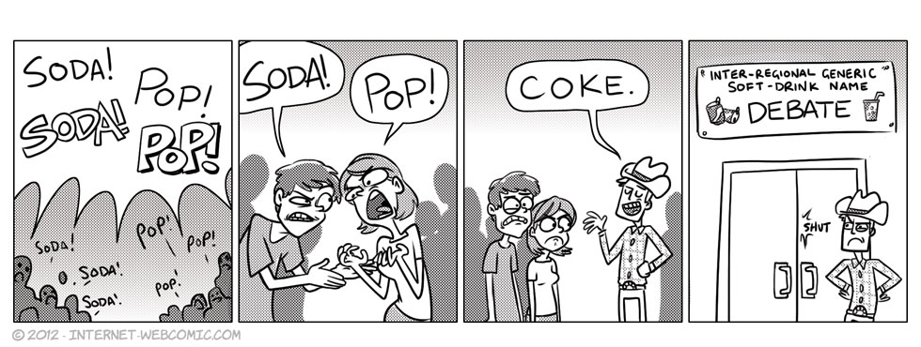
DIALEK
Formal Context/ educated speaker
Informal Context/ educated speaker
Formal Context/ uneducated speaker
Informal Context/ uneducated speaker

Slide 26
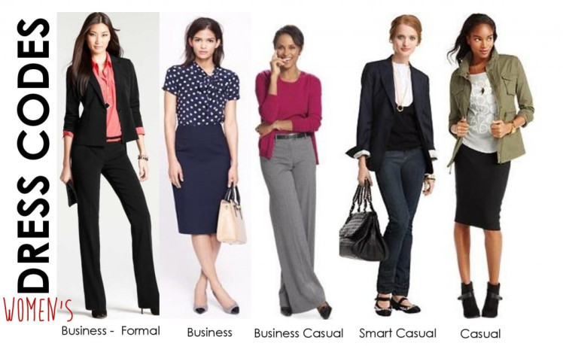
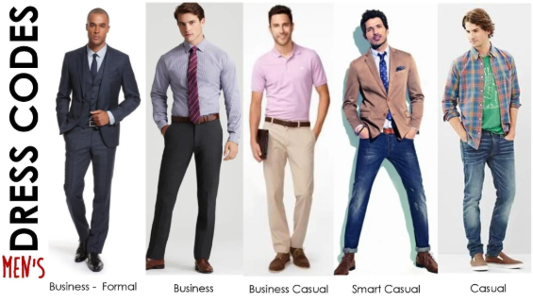
TAKTIK NON VERBAL
Dress to impress
Creating Image
Pesan nonverbal dapat dimanipulasi oleh persuader yang disebut dengan Impression Management.

Slide 27
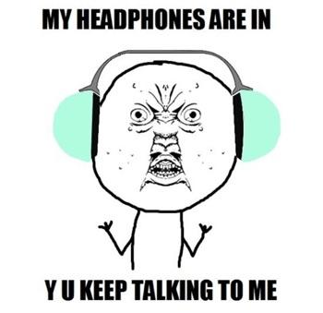
PESAN NON VERBAL LAINNYA
Eye movements
Blocking behavior
Aroma

Slide 29
M-8
UJIAN TENGAH SEMESTER

